Slide 1
오토인코더와 GAN
안진현
오일석, 파이썬으로 배우는 인공지능, 한빛아카데미, 2021
박해선 옮김, 미술관에 GAN 딥러닝 실전프로젝트, 한빛미디어, 2019

Slide 2
오토인코더

Slide 3
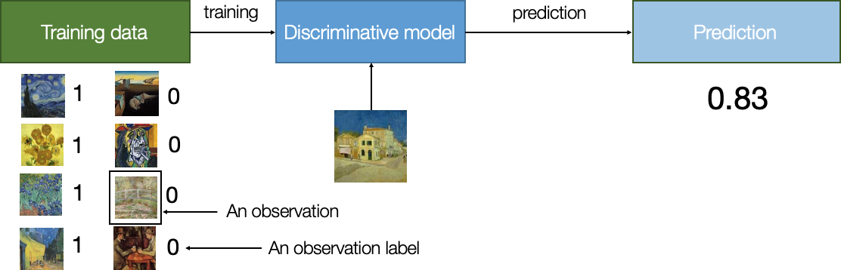
분별모델

Slide 4
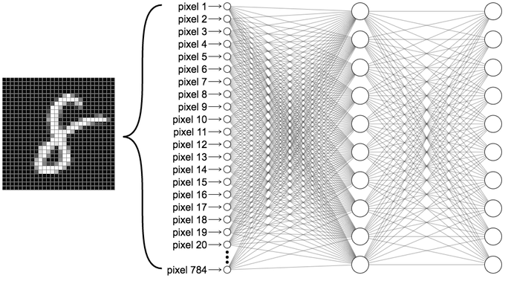
2-layer neural network for MNIST
https://ml4a.github.io/ml4a/looking_inside_neural_nets/

Slide 5
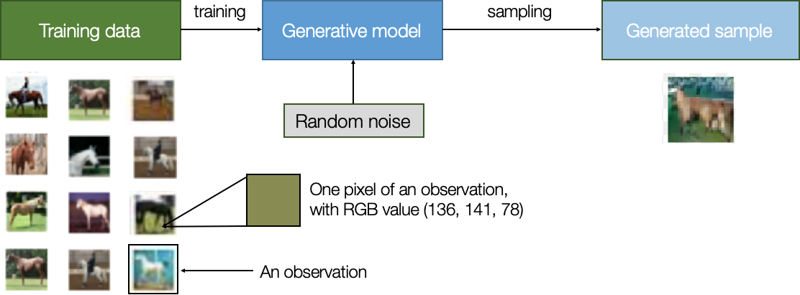
생성모델
https://www.thispersondoesnotexist.com/

Slide 6
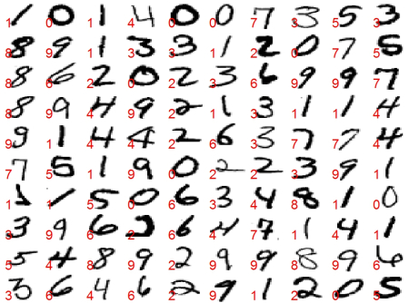
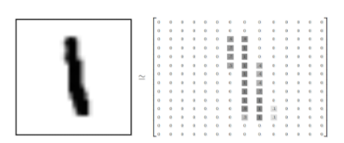
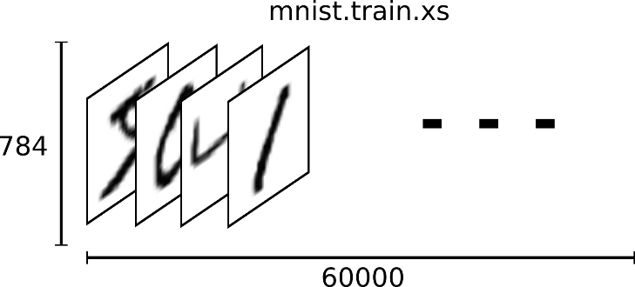
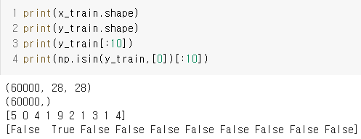
MNIST: handwritten digits
28
28

Slide 7
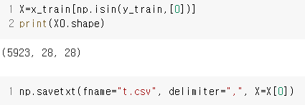
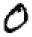
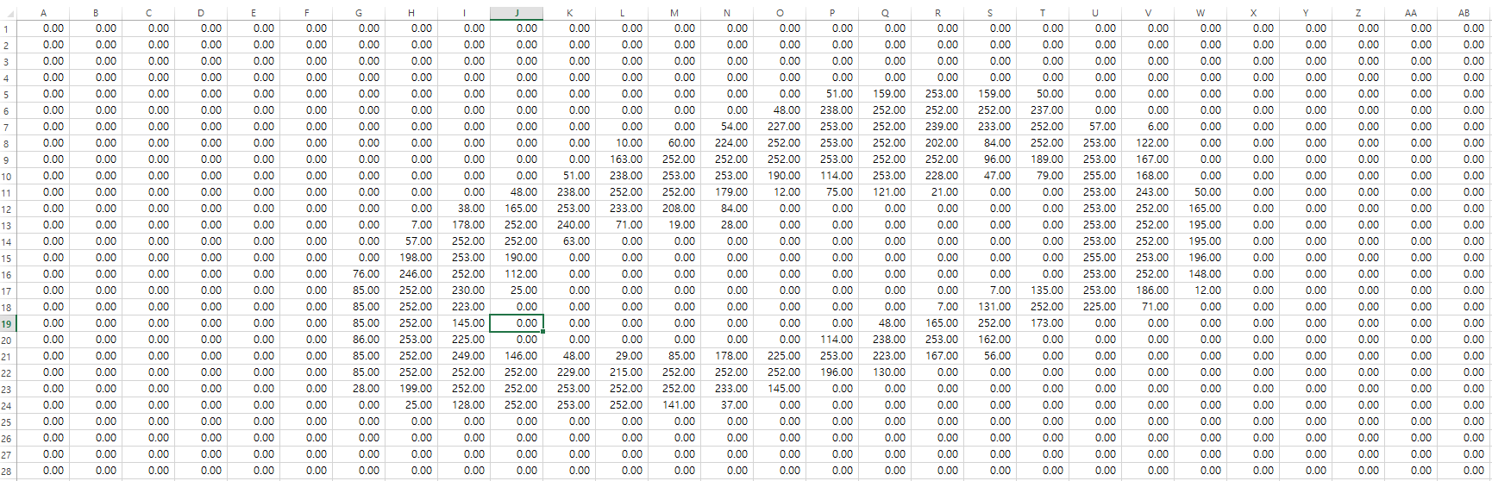
0 패턴만 추출

Slide 8
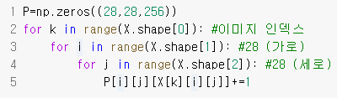
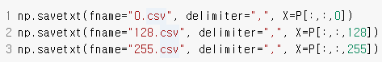
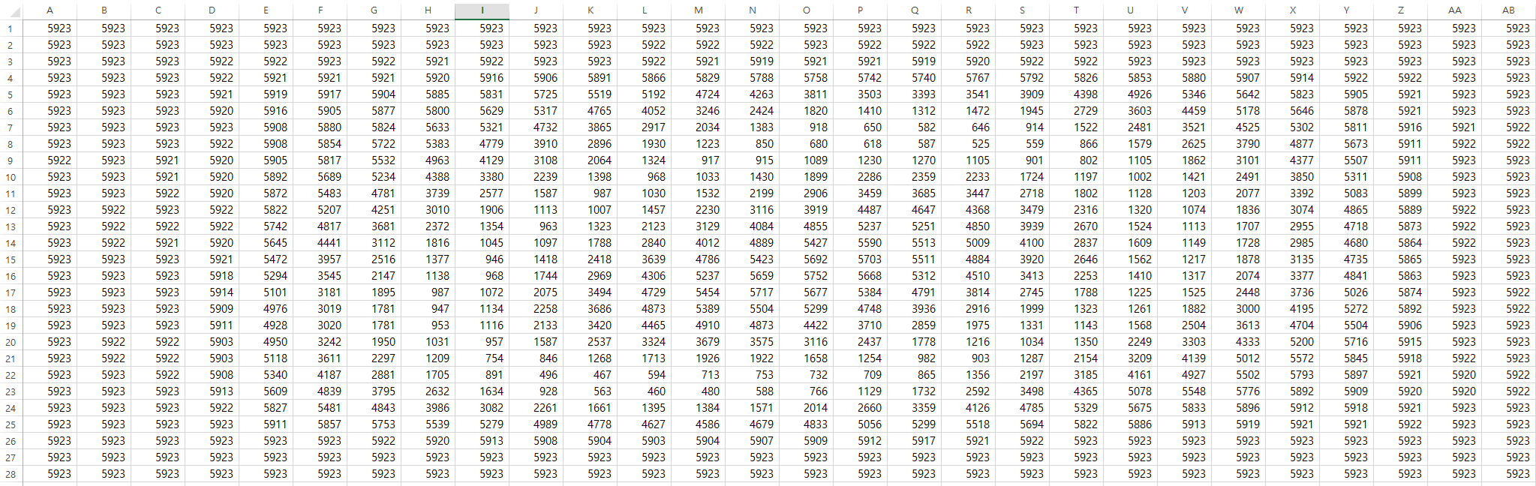
화소 수준의 확률 생성 모델 구축
0.csv

Slide 9
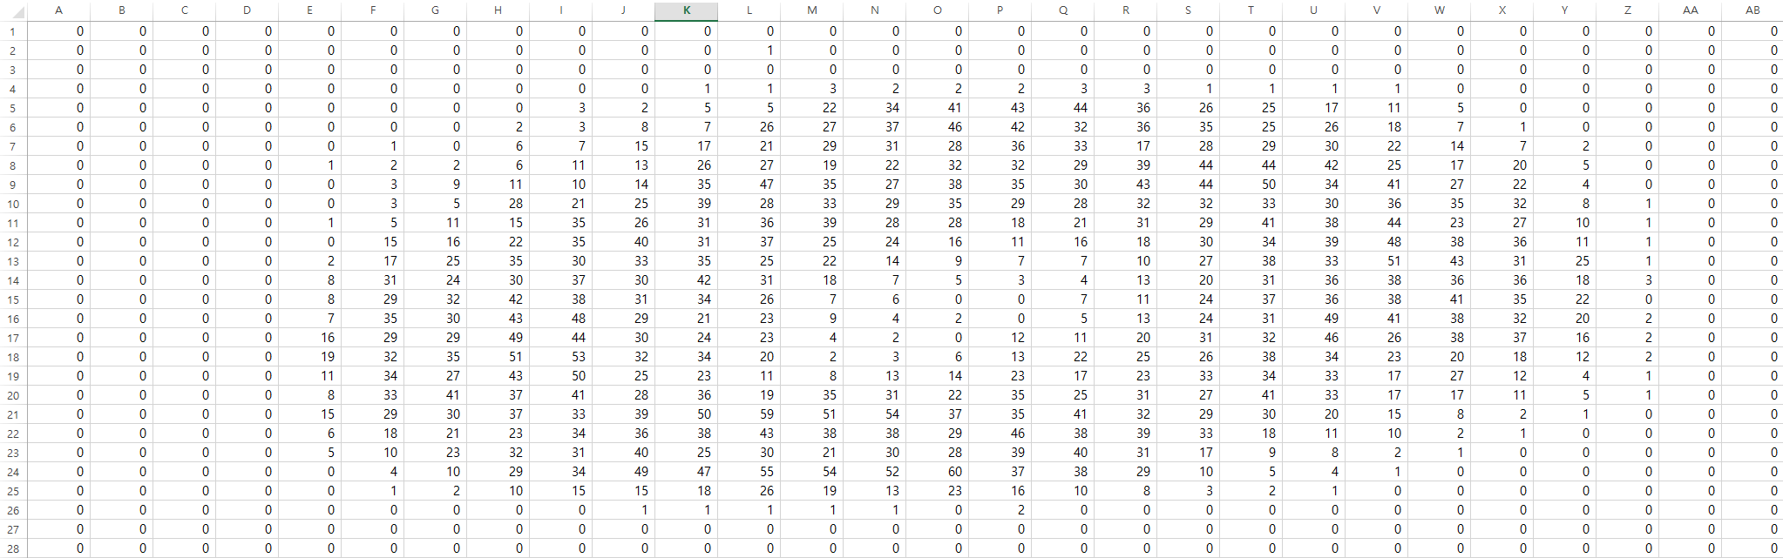
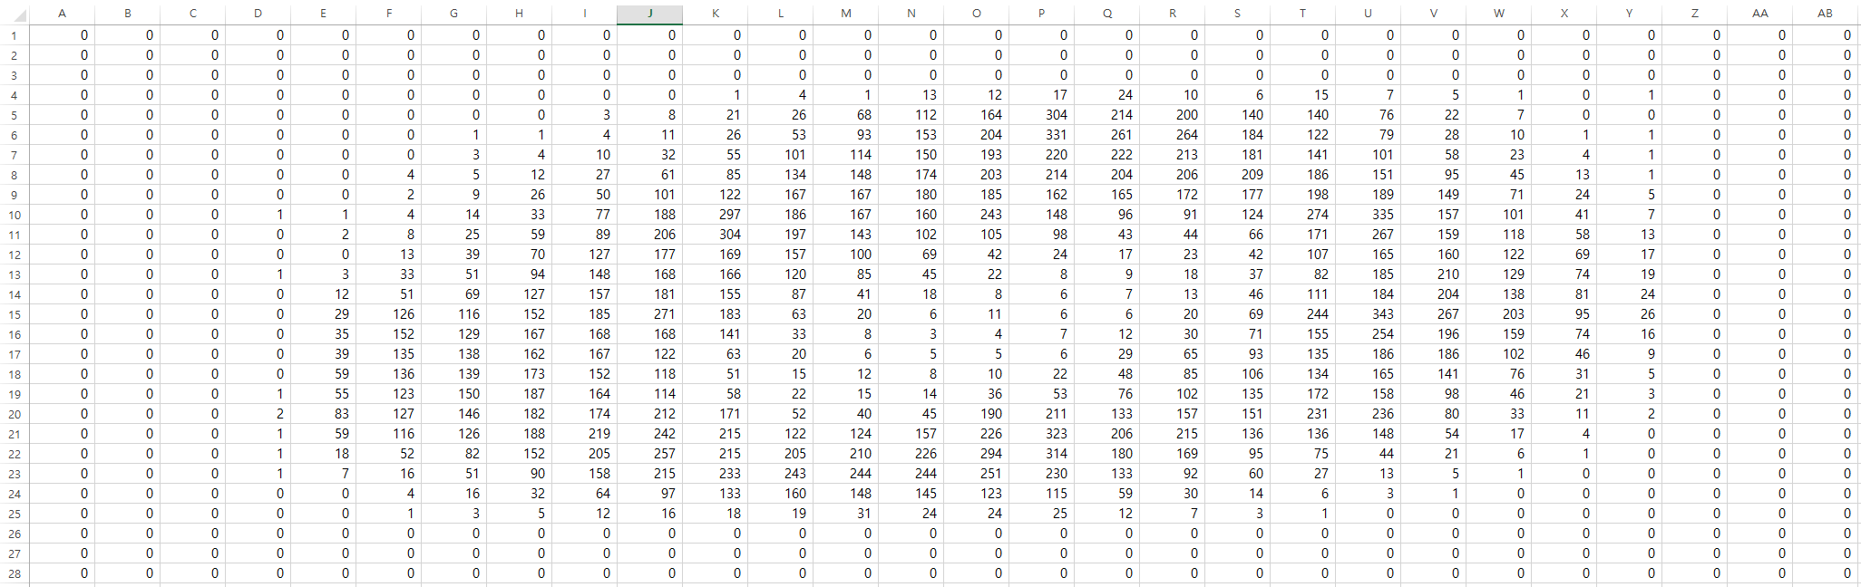
128.csv
255.csv

Slide 10
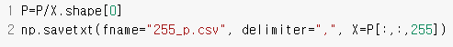
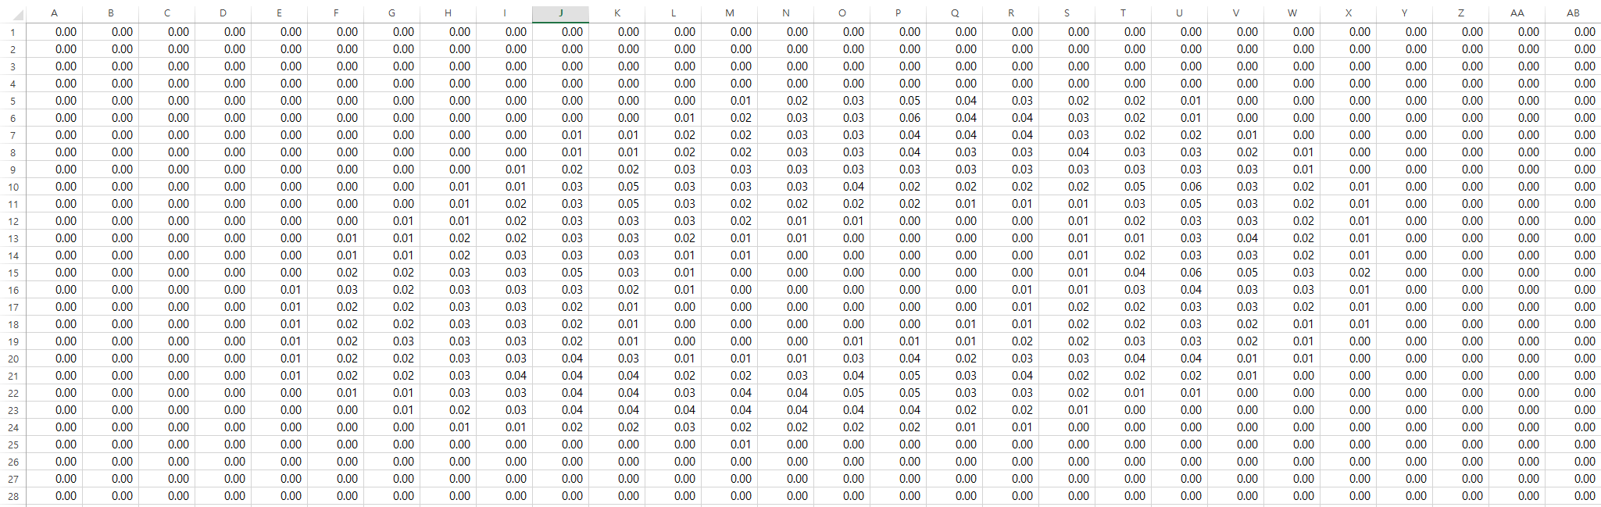
샘플의 개수로 나누어 확률로 변환
255_p.csv

Slide 11
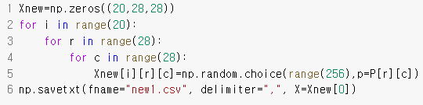
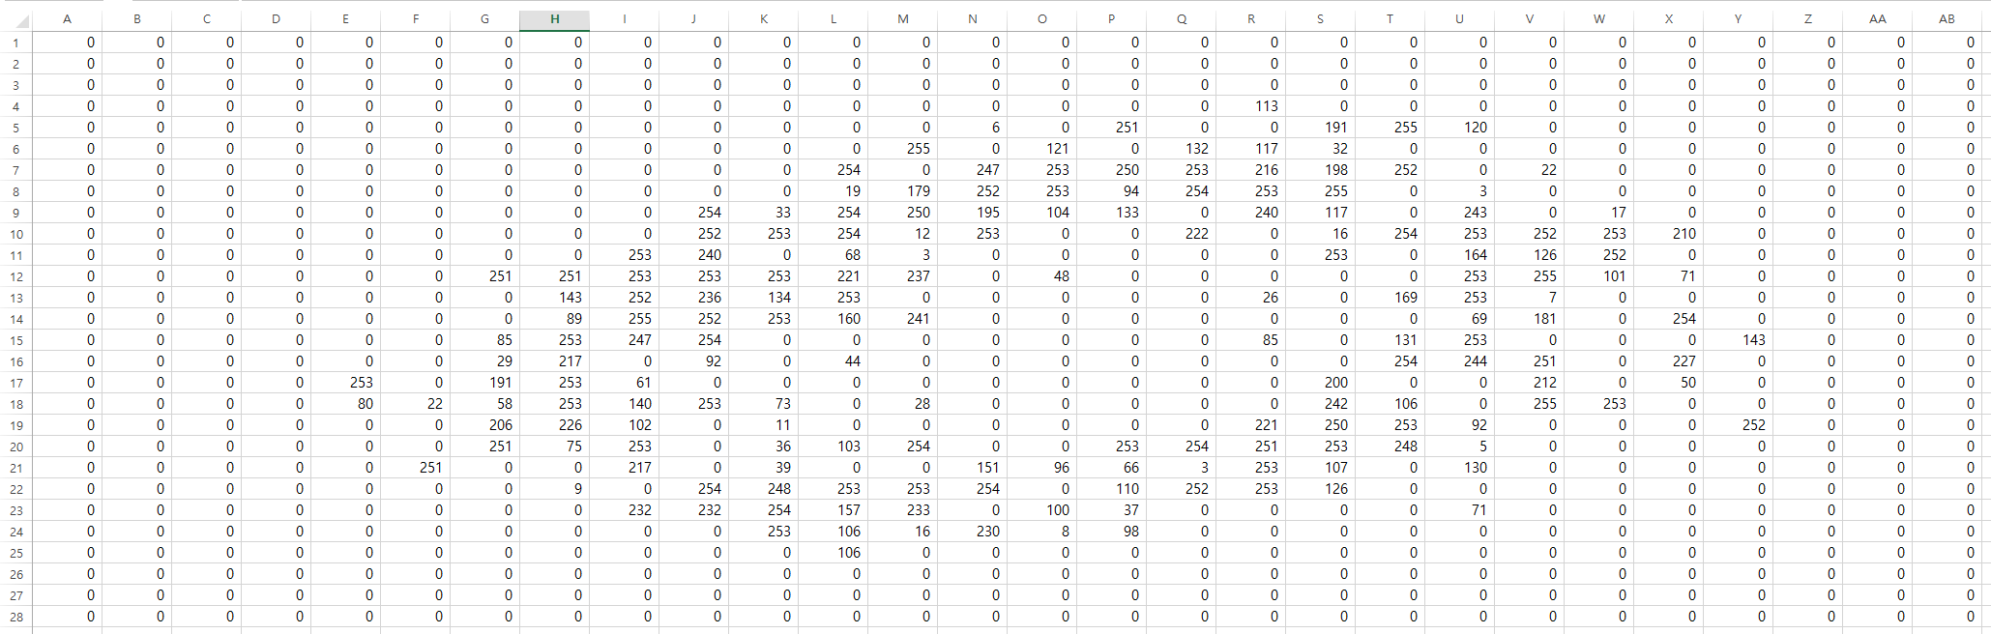
확률 생성 모델을 이용하여 20개 샘플을 생성
new1.csv

Slide 12
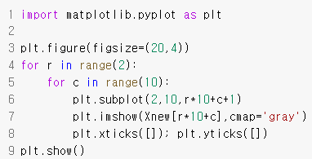
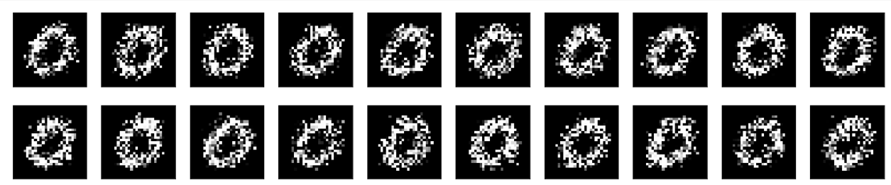
20개 샘플 시각화
화소 각각을 독립적으로 처리
하지만, 이미지를 구성하는 화소는 이웃 화소와 밀접한 관계가 있음

Slide 13
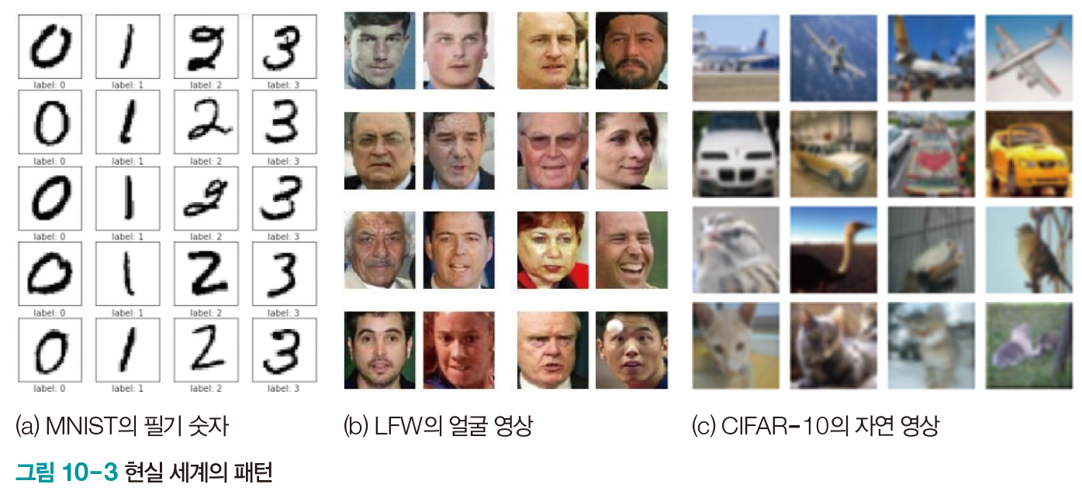
현실 세계의 복잡성
모양을 제어하는 고수준의 특징이 불분명함

Slide 14
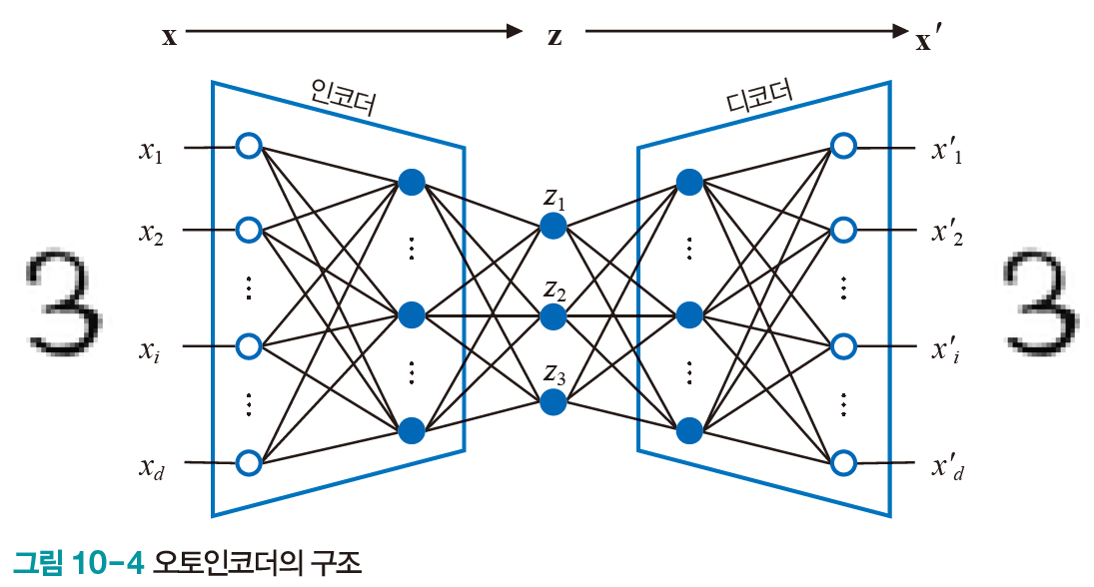
오토인코더(Autoencoder)
입력 패턴 x를 입력 받아 x와 똑같은 또는 유사한 x’를 출력하는 신경망
인코더는 차원을 줄이고 디코더는 차원을 회복
z 공간을 잠복 공간_{latent space}이라 부름

Slide 15
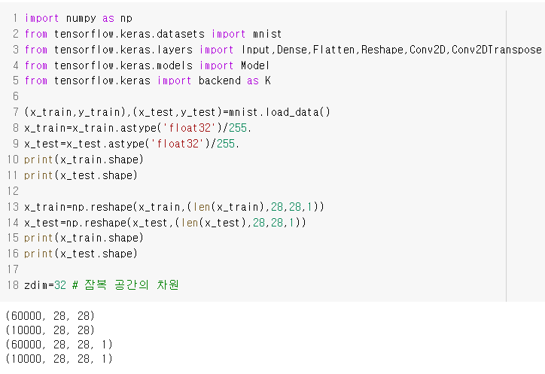
오토인코더 실습: MNIST
Why?

Slide 16
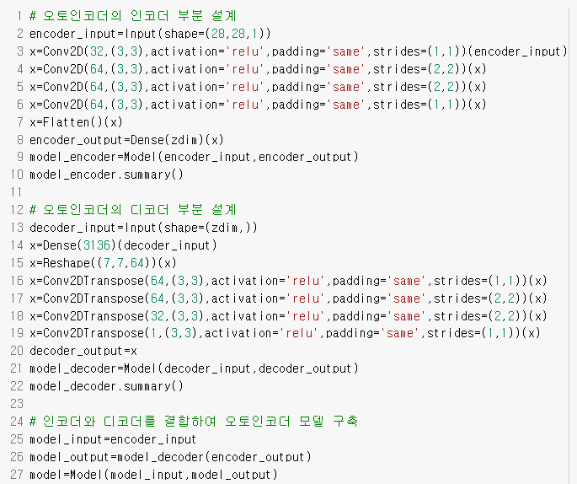
오코인코더 모델 구축

Slide 17
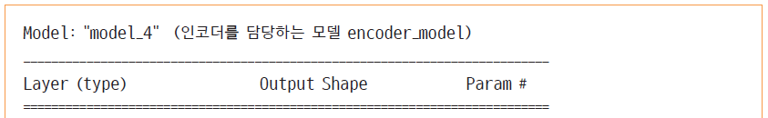
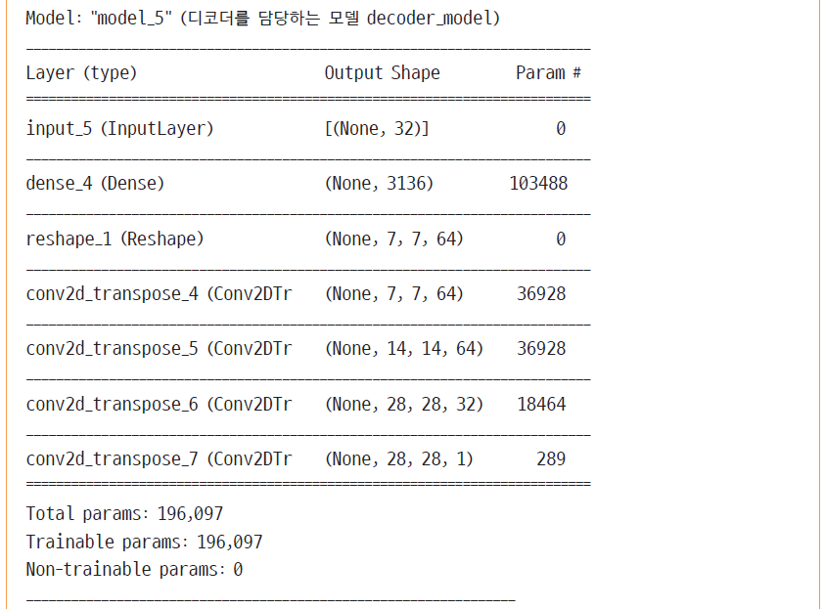
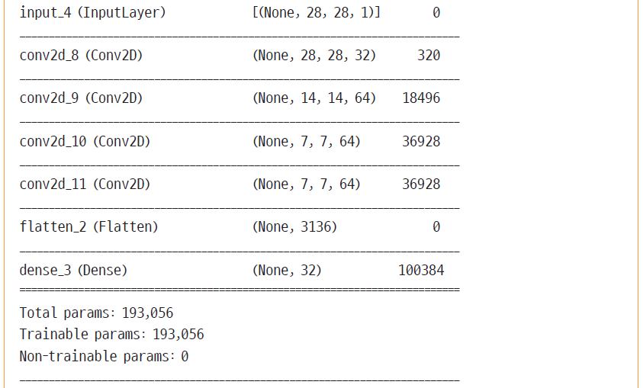
인코더와 디코더

Slide 18
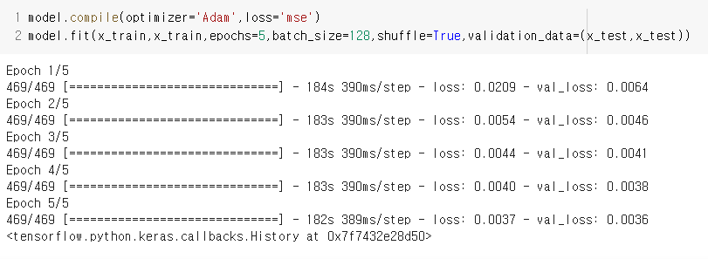
오토인코더 학습
오토인코더의 원리에 따라 입력과 출력이 모두 x_train

Slide 19
32차원의 잠복 공간
28*28(=784) 차원을 32차원으로 축소
원래 패턴을 아주 비슷하게 복원하므로 잠복 공간은 원래 패턴을 충실하게 표현하는 고수준 특징으로 간주할 수 있음
예를 들어, 첫번째 차원 z1은 획의 둥근 정도, 두번째 차원 z2는 획의 두께 등
따라서 디코더를 떼어내고 인코더 부분만 취하여 특징 추출기로 활용 가능. 뒤에 다층 퍼셉트론 또는 SVM을 붙이면 훌륭한 필기 숫자 인식기가 됨
현대 딥러닝은 오토인코더를 사용하지 않더라도 높은 성능을 달성할 수 있어 특징 추출기로 활용하는 사례가 줄고 있음
대신 생성 모델로 많이 사용함

Slide 20
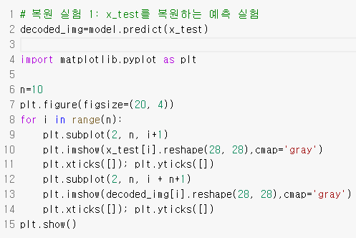
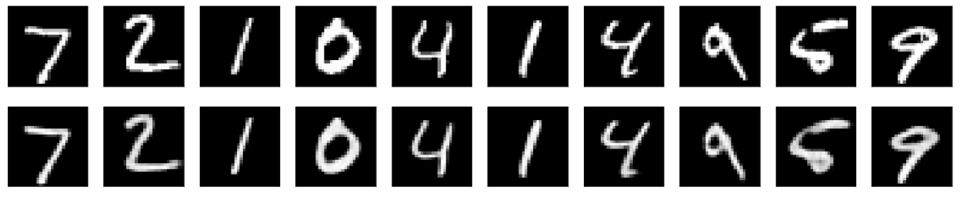
복원 실험

Slide 21
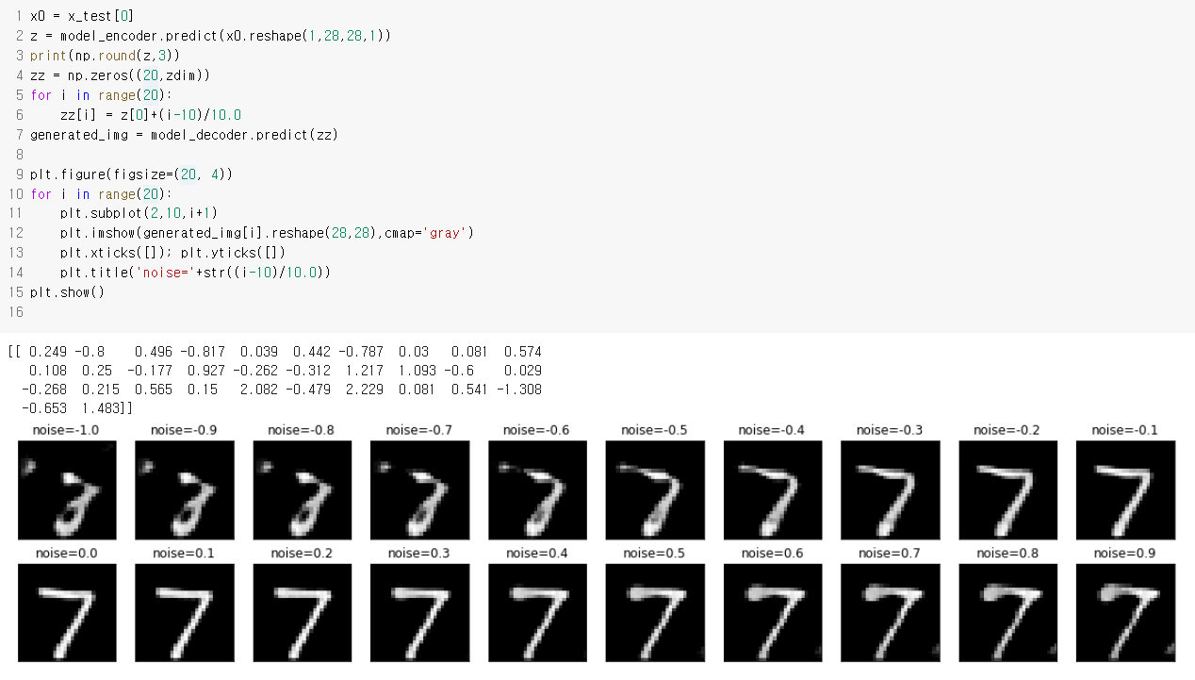
생성 실험 1: 첫 번째 샘플의 잠복 공간 표현에 잡음을 섞어 새로운 샘플 생성
인코더
잡음
32차원
잡음 없음

Slide 22
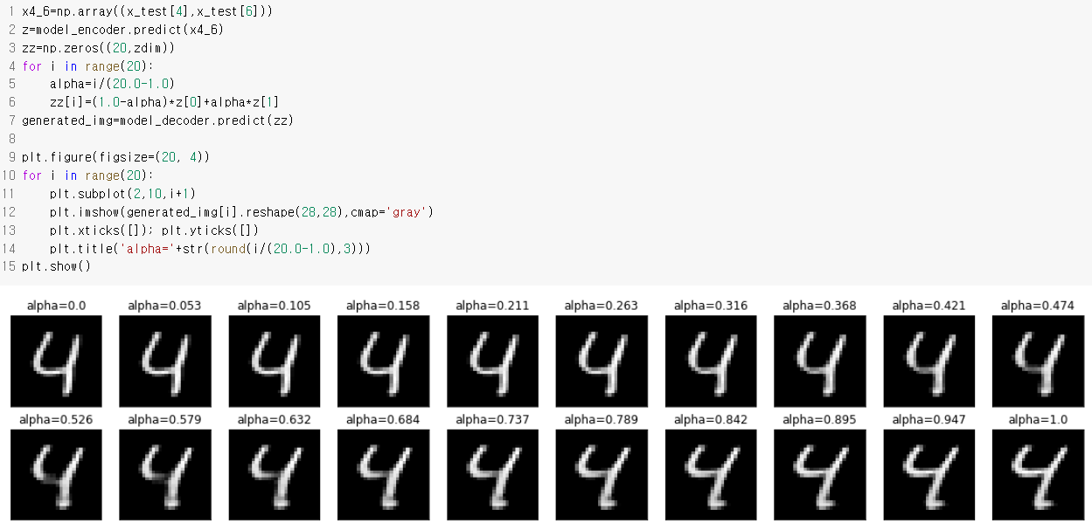
생성 실험 2: 같은 부류의 두 샘플 사이를 보간하여 새로운 샘플 생성

Slide 23
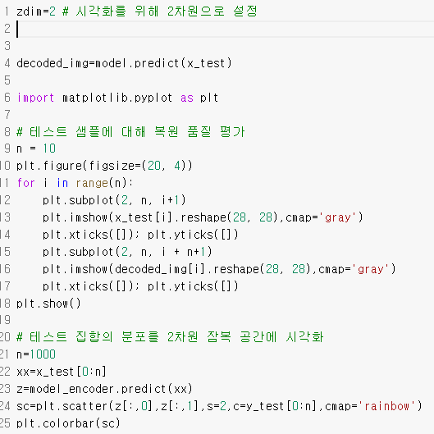
2차원 잠복 공간 관찰
# 모델 구축 및 훈련 코드

Slide 24
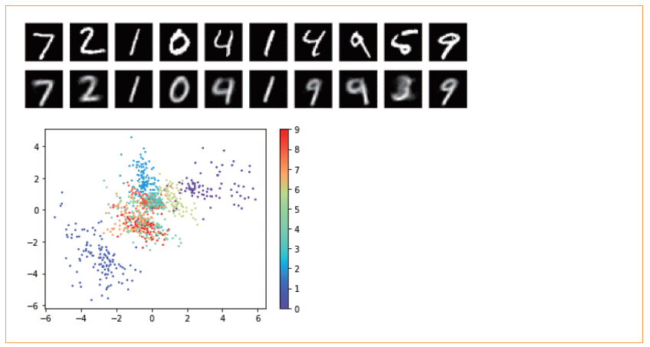
2차원 잠복 공간 관찰
잠복 공간을 2차원으로
축소하여 품질 저하
같은 부류가 군집화
원점 부근에 밀집
안쓰는 공간이 많음

Slide 25
생성 적대 신경망 GAN (Generative Adversarial Network)

Slide 26
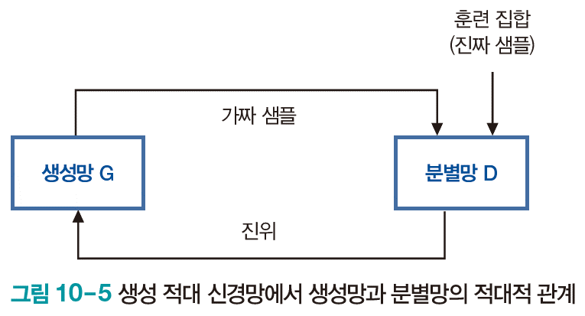
생성 적대 신경망 (GAN)
생성망 G와 분별망 D라는 두 개의 대립 관계의 신경망을 사용
G는 D를 속일 수 있을 정도로 품질이 높는 가짜 샘플을 생성
D는 G가 만든 가짜 샘플을 높은 정확률로 맞힘
위조지폐범과 경찰에 비유
현실 세계와 달리 위조지폐범에 해당하는 생성망이 승리해야 함

Slide 27
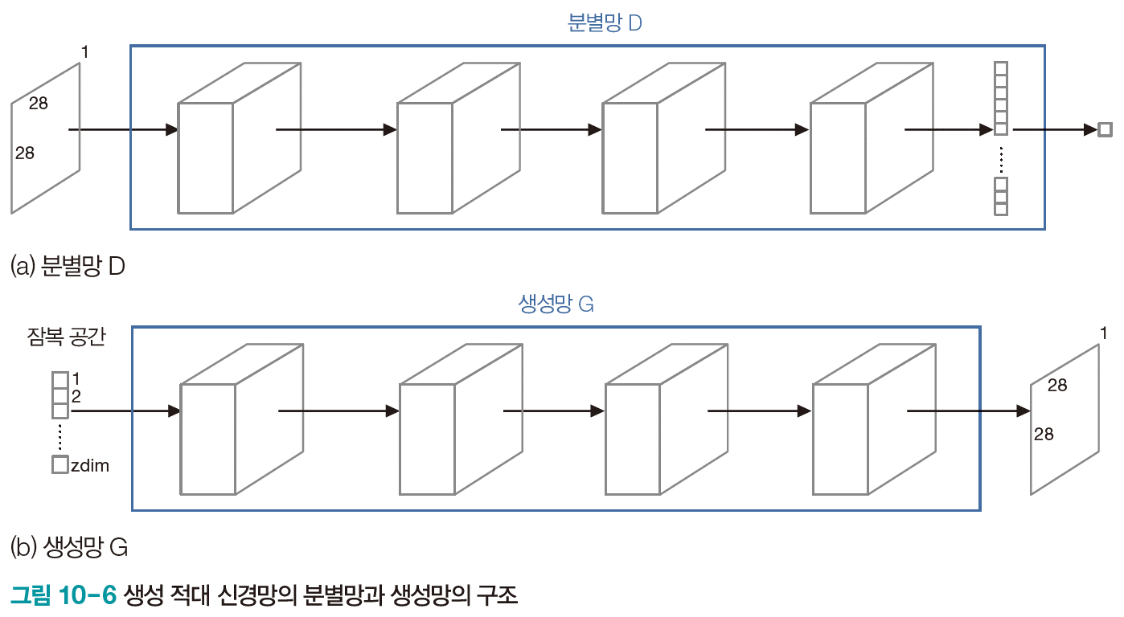
GAN 구조: MNIST 예
분별망 D
입력은 28*28 영상. 출력 노드는 1개(1은 진짜, 0은 가짜, 활성 함수로 sigmoid 사용)
생성망 G
입력은 zdim-차원의 잠복 공간의 한 점의 좌표. 출력은 28*28 영상

Slide 28
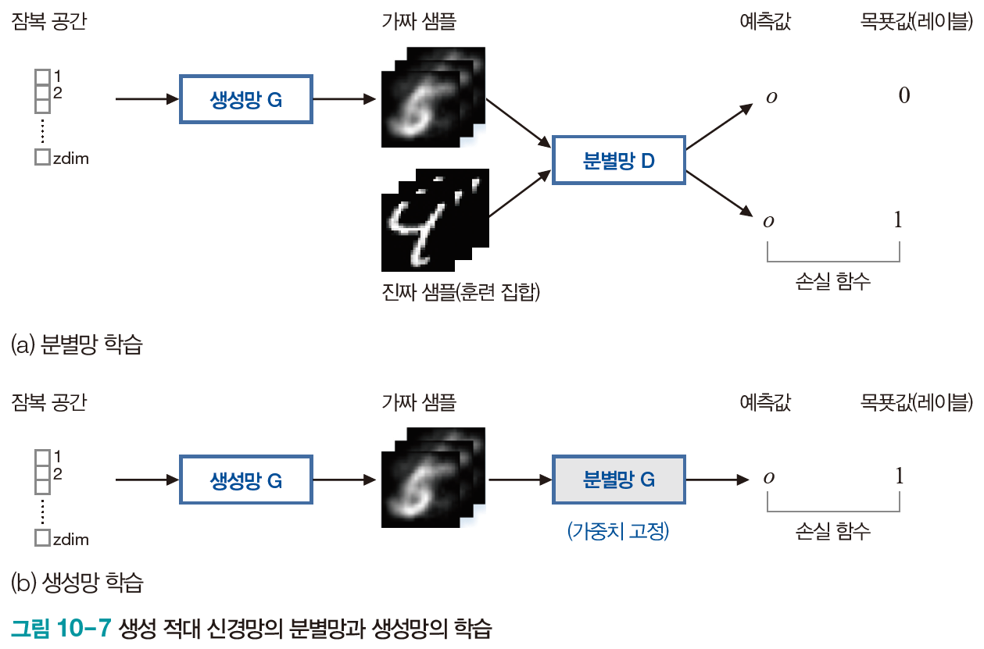
GAN 학습
분별망의 학습: 2부류(진짜와 가짜) 분류에 해당하므로 비교적 쉬움
생성망의 학습은 복잡
G가 생성한 가짜 샘플에 레이블 1을 붙여 학습. 즉 분별망을 속이는 학습
이때 G의 가중치를 고정하고 학습해야 함. 왜?

Slide 29
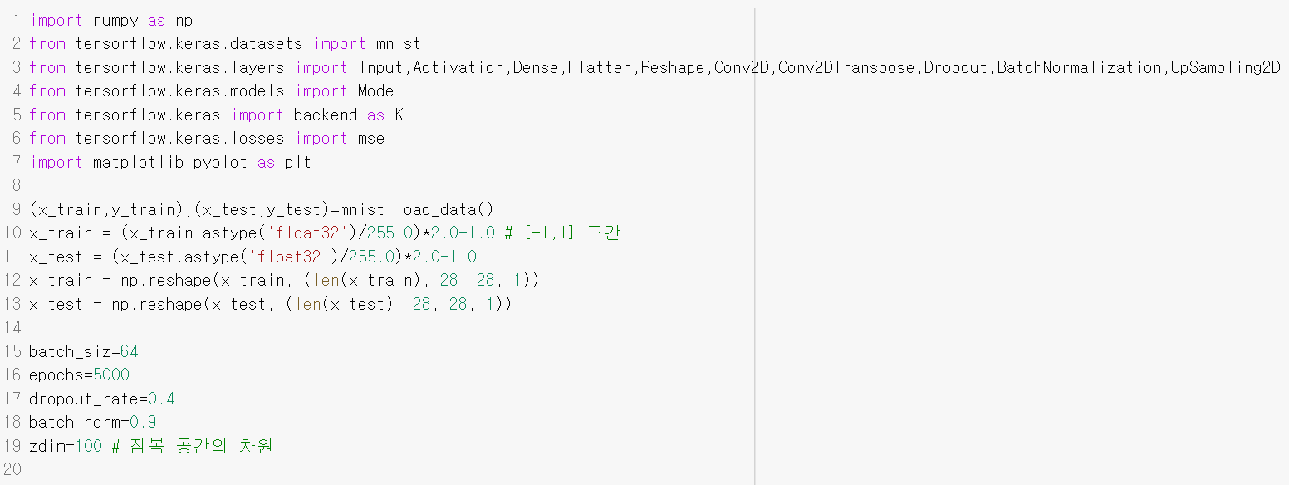
GAN 구현

Slide 30
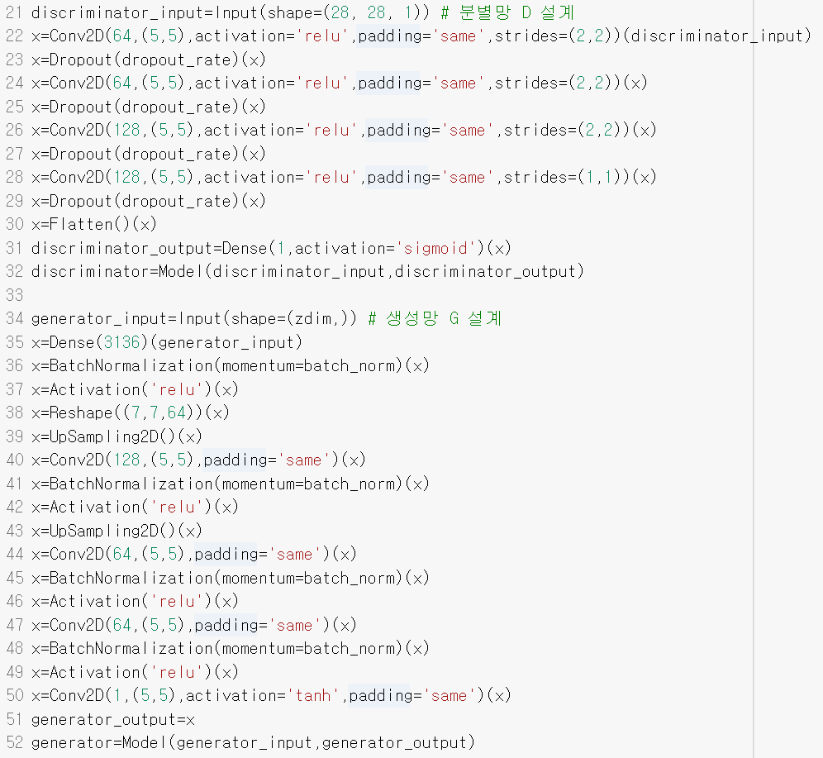
#진짜(1)와 가짜(0)

Slide 31
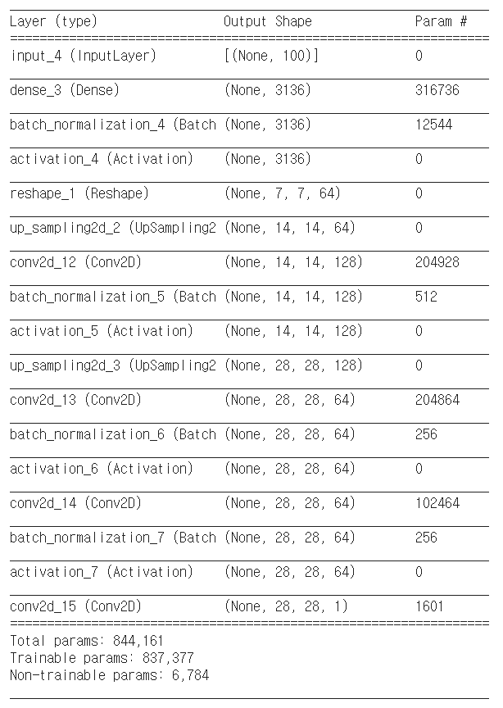
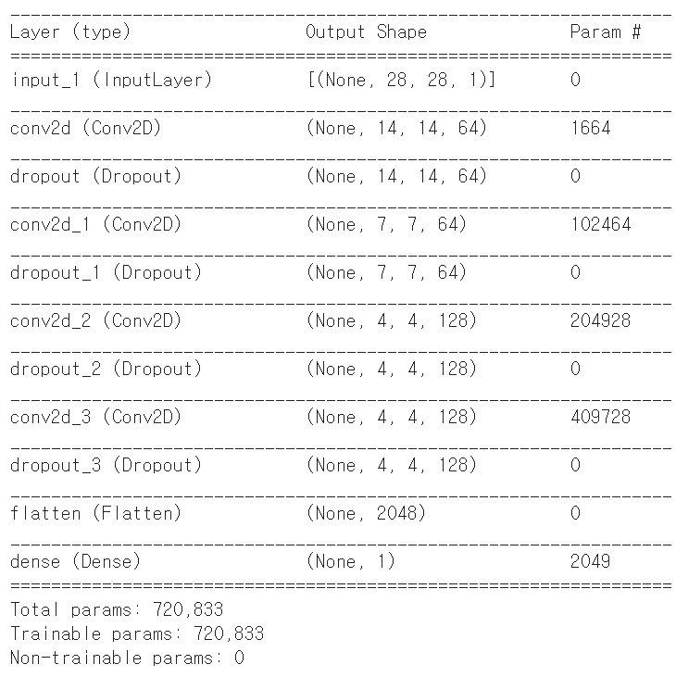
분별방과 생성망 구조
generator
discriminator

Slide 32
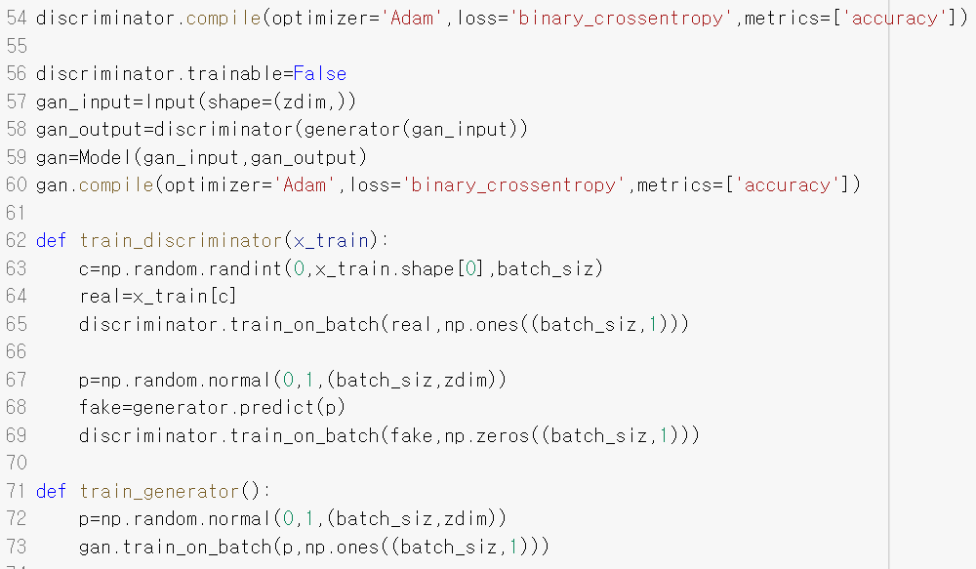
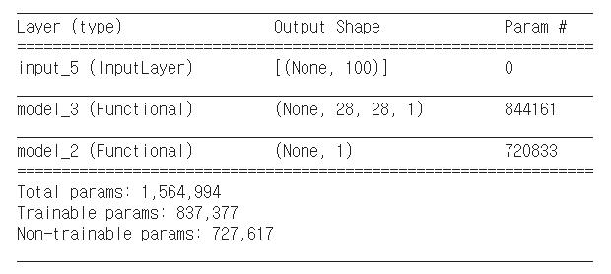
#분별망 학습하는 함수
#진짜 샘플에 레이블 1 부여
#가짜 샘플에 레이블 0 부여
#생성망 학습하는 함수

Slide 33
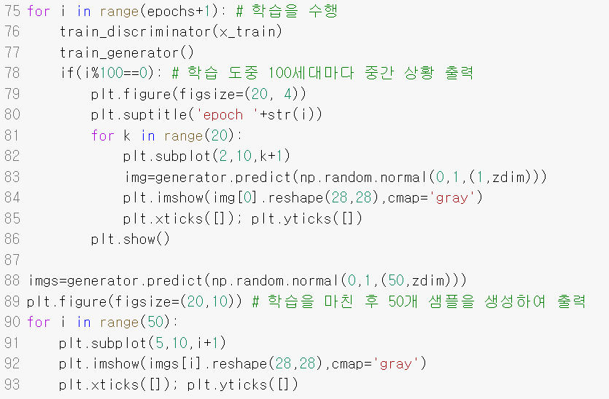
#분별망 학습 함수 호출
#생성망 학습 함수 호출

Slide 34
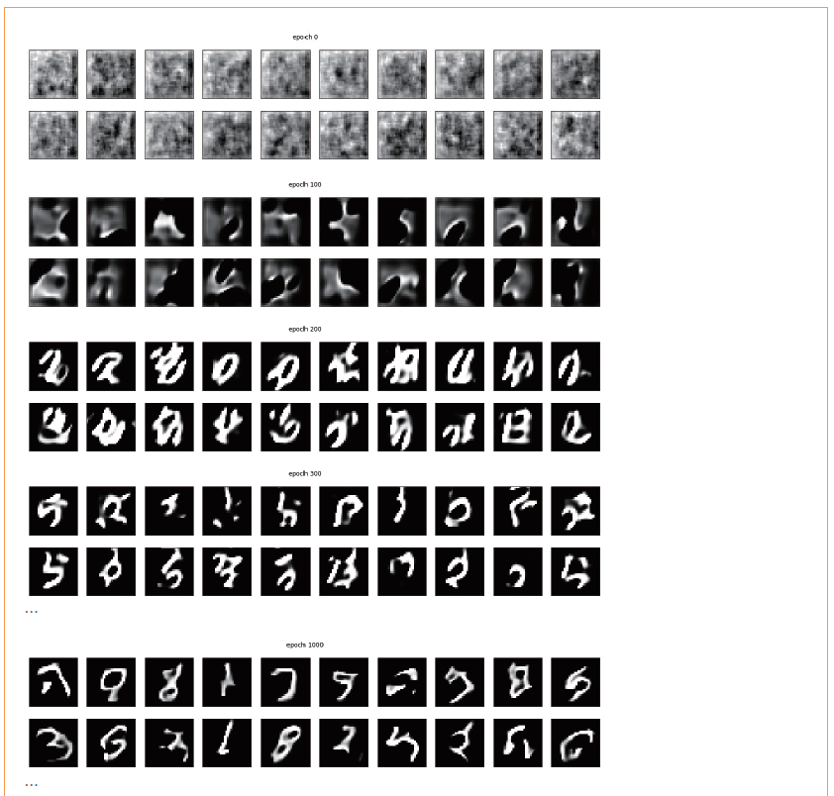
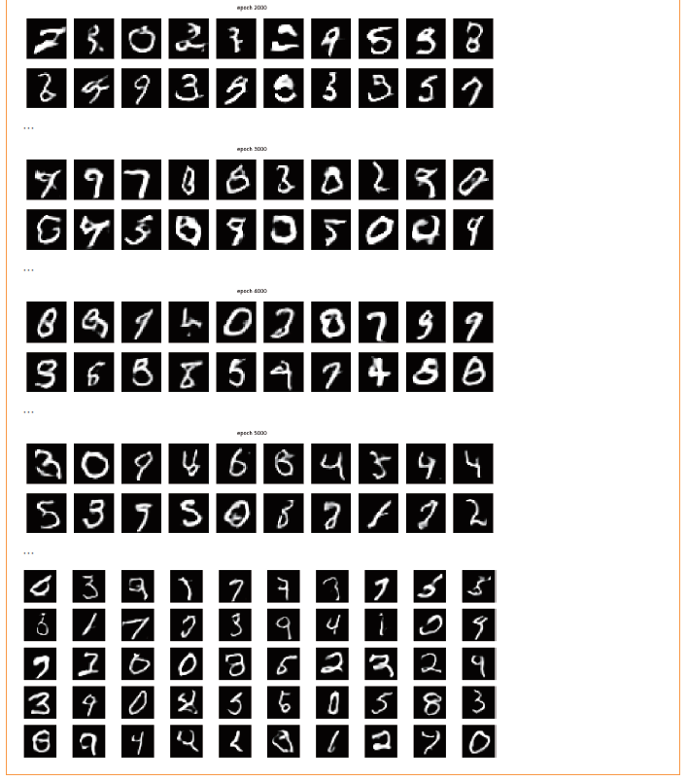
MNIST에 GAN을 적용한 결과
Notes:
학습을 마친 모델로 생성한 50개 샘플
(데이터가 긴 획으로 구성된다는 사실을
제대로 학습. 반 정도가 쓸만한 패턴)

Slide 35
생성모델 응용: 인공지능 패션 디자인
디자이너의 임무는 꾸준히 새로운 디자인을 생성하여 수익을 최대화
아이디어가 고갈되었을 때 생성 모델이 도움이 됨
생성 모델로 디자인을 생성한 다음 쓸만한 것을 골라냄
디자이너가 없는 비즈니스도 가능
고객이 생성 모델을 조작하여 고유한 디자인을 설계
자동으로 생산 라인(로봇과 3D 프린터 구비)에 전달되어 생산이 이루어지고 자동 배송 시스템으로 넘어감
세상에 단 하나뿐인 사용자 맞춤형 패션 제품

Slide 36
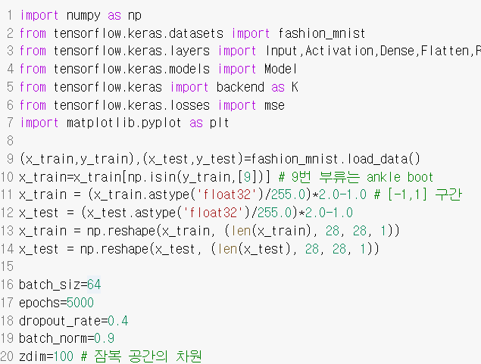
Fashion MNIST에 적용

Slide 37
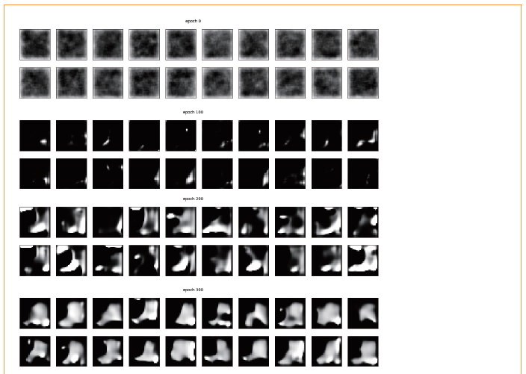
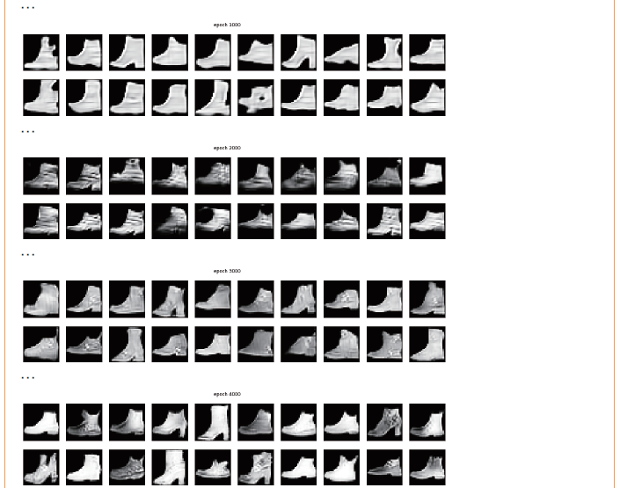
Fashion MNIST에 적용 결과
0 세대
100 세대
200 세대
300 세대
1000 세대
2000 세대
3000 세대
4000 세대

Slide 38

생성된 패턴의 품질 평가: 유사한 진짜 샘플과 비교하기

Slide 39

생성된 패턴의 품질 평가: 유사한 진짜 샘플과 비교하기
각 쌍은 유사하지만 같지는 않음
굽을 만들거나,
굽 두께에 변화를 주거나,
바닥에 패임을 추가하거나,
명암 변화를 적용 하는 등의 변화
→ 디자인에 새로운 요소 가미

Slide 40

생성된 패턴의 품질 평가: 사람을 대상으로 평가
HYPE: A Benchmark for Human eYe Perceptual Evaluation of Generative Models
진짜와 가짜를 반씩 섞은 후 사람에게 진위 구별하게 하는 실험
 | 진짜 | 가짜
모델 | 50 | 50
50%
진짜
50
진짜
50
50%
진짜 | 가짜
25 | 25
진짜 | 가짜
25 | 25
20%
진짜 | 가짜
40 | 10
진짜 | 가짜
10 | 40
60%
진짜 | 가짜
20 | 30
진짜 | 가짜
30 | 20

Slide 41

Which face is real?
https://whichfaceisreal.com

